Slide 1
Hardware for Gas mixing ZEK type
Ian
7 Feb 2025

Slide 2
List of principle elements/components
Rota meters (x3 for 3 gases)
Coupling flex loop type
Stepper motors ( 3d printer type)
Flow sensor (XXXX)
Adaptor elements to link the Rota meter to the SM.
Arduino Micro controller or ESP32 etc
Arduino kit for cables, display etc
Piping & Unions
Mixer volume if possible.
A self mounted on an empty rack

Slide 3
Rota meters and 15 turn valve
( Analogue flow meters)

Slide 4
Flex coupling
“Double loop coupling “ are a good solution as rigid in phi but flexible along the rotational axis .
Aliexpress are cheap and good range

Slide 5
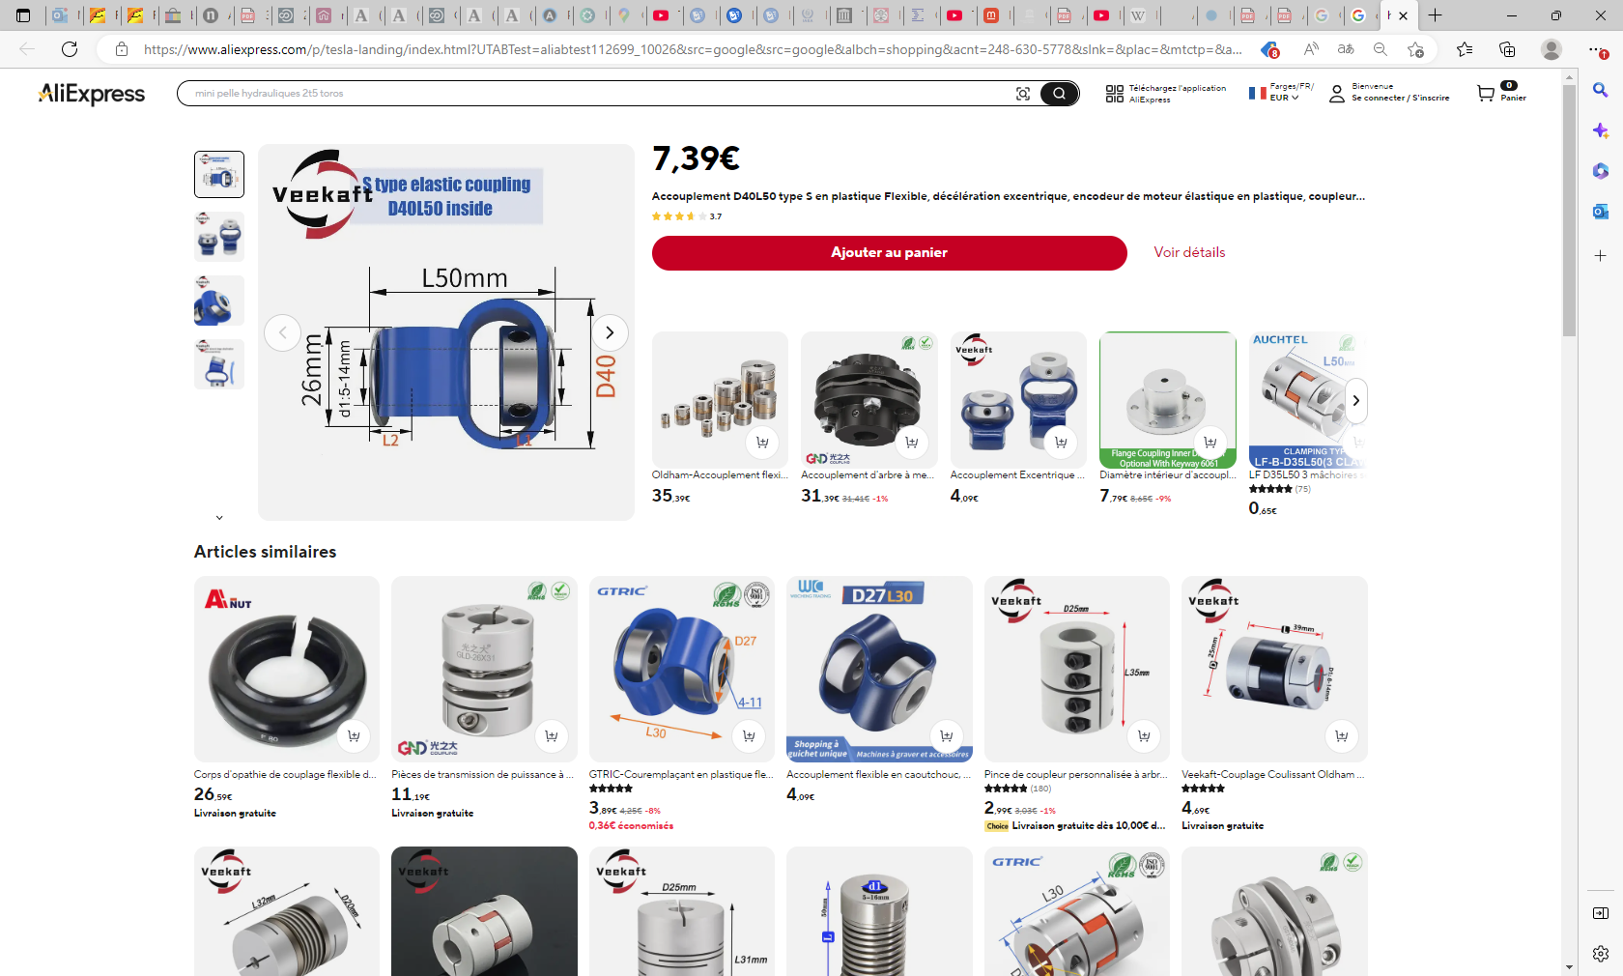

Slide 6
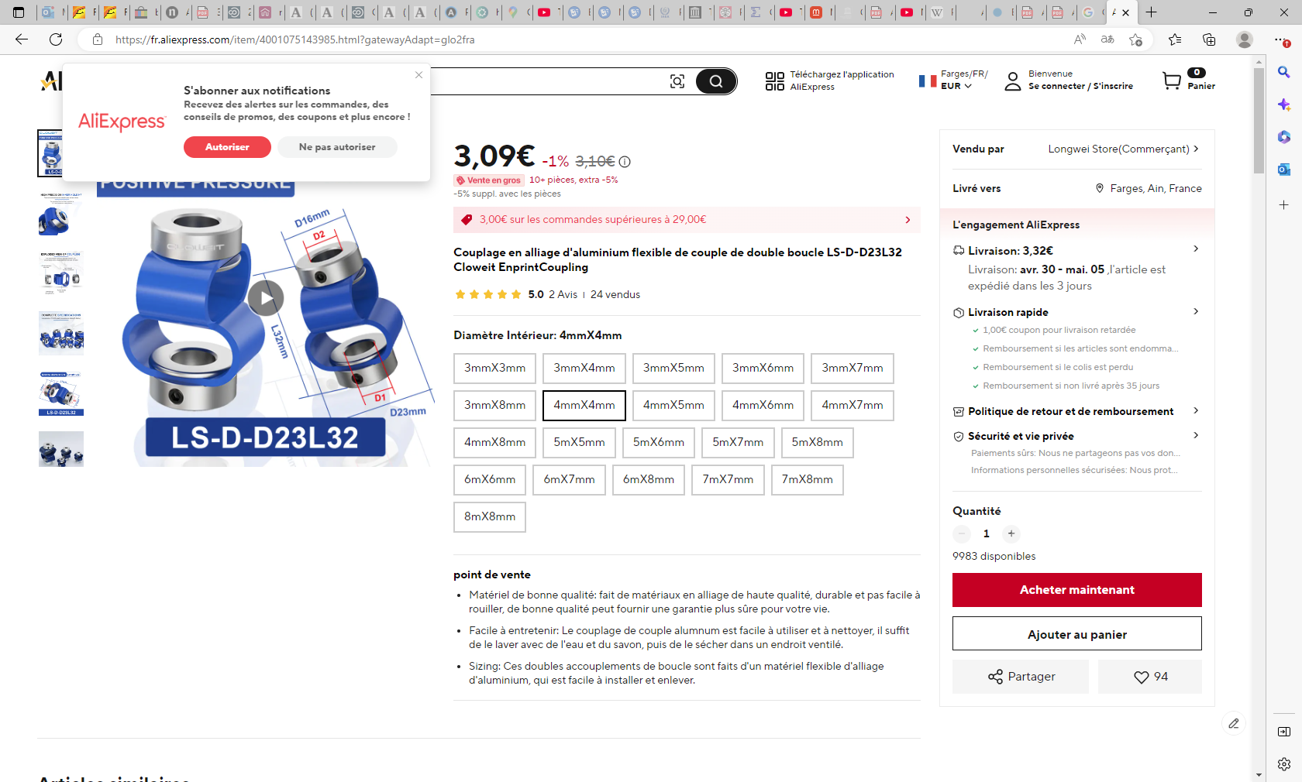
https://fr.aliexpress.com/item/4001075143985.html?gatewayAdapt=glo2fra

Slide 7
Stepper motors ( 3d printer type) with deicated connector and cables & driver

Slide 8
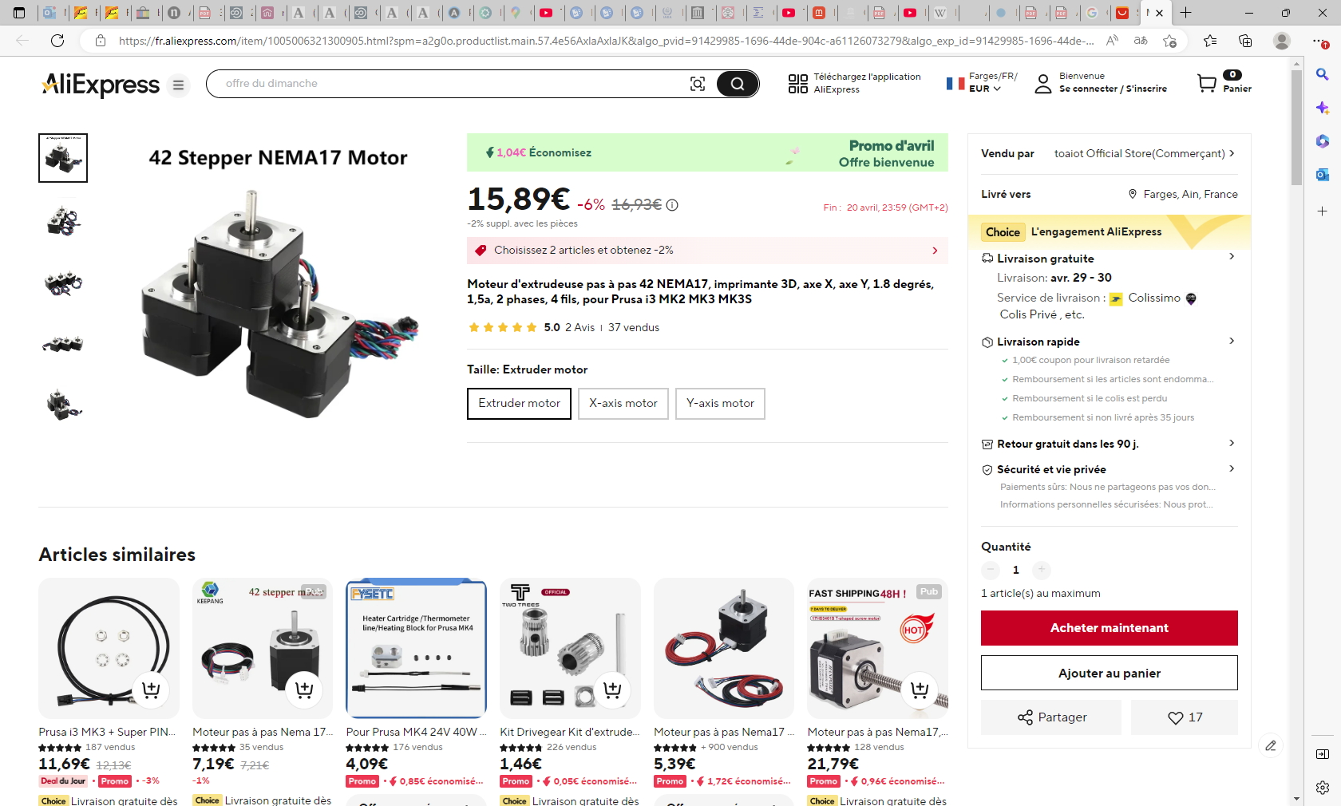
Moteur d'extrudeuse pas à pas 42 NEMA17, imprimante 3D, axe X, axe Y, 1.8 degrés, 1,5a, 2 phases, 4 fils, pour Prusa i3 MK2 MK3 MK3S - AliExpress

Slide 9
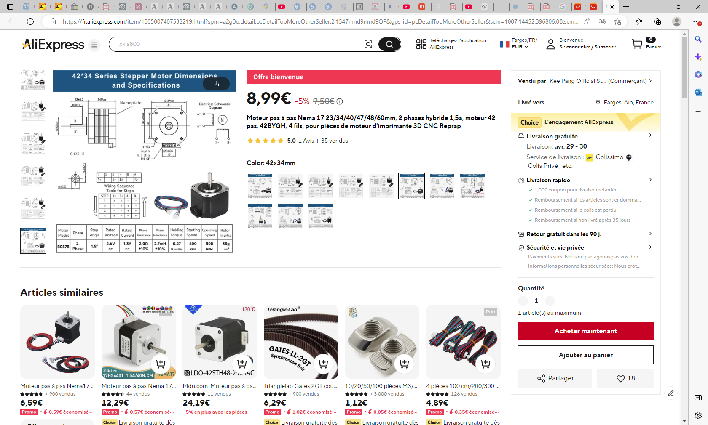
Moteur pas à pas Nema 17 23/34/40/47/48/60mm, 2 phases hybride 1,5a, moteur 42 pas, 42BYGH, 4 fils, pour pièces de moteur d'imprimante 3D CNC Reprap - AliExpress 7

Slide 11
Flow sensor (XXXX)
Nota 6 L/hr & 60 L/hr

Slide 12
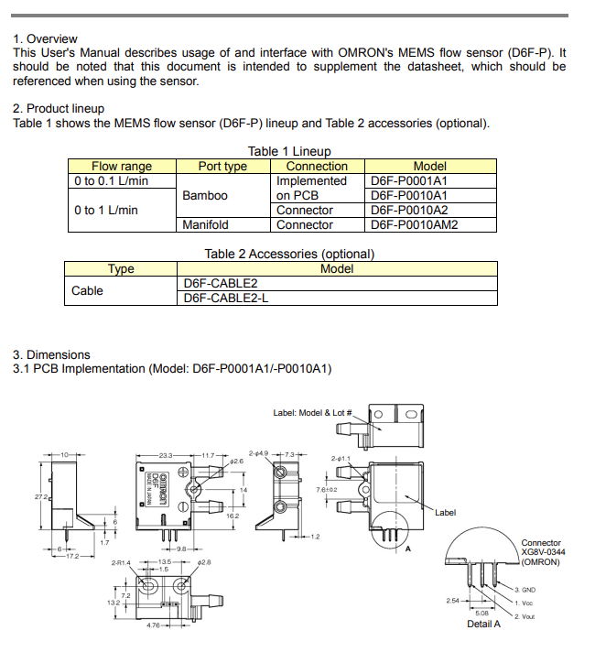
http://project-cms-rpc-endcap.web.cern.ch/rpc/Services/Gas/GasMixingInstitutes/Rotameters/DigitalReadout/Flow%20Sensors/

Slide 13
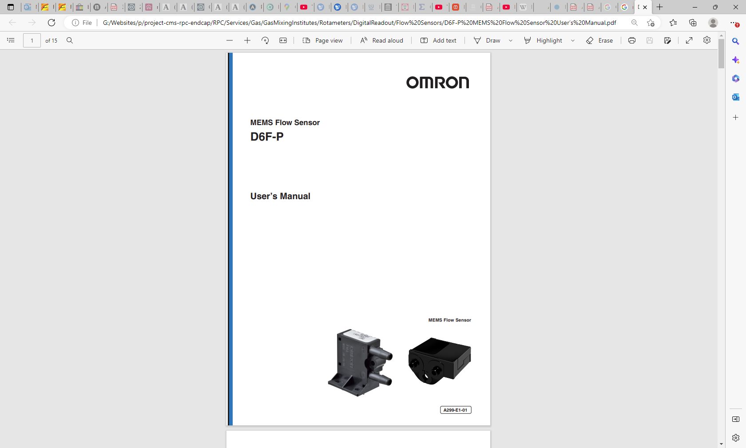

Slide 14
Adaptor elements to link the Rota meter to the SM

Slide 15
Arduino Micro controller or ESP32 etc

Slide 16
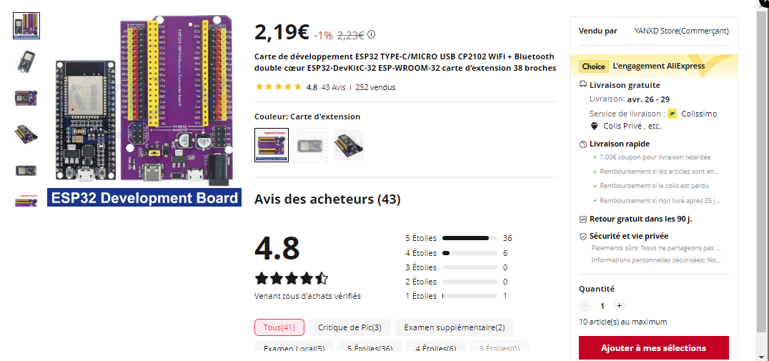
Carte de développement ESP32 TYPE-C/MICRO USB CP2102 WiFi + Bluetooth double cœur ESP32-DevKitC-32 ESP-WROOM-32 carte d'extension 38 broches

Slide 17
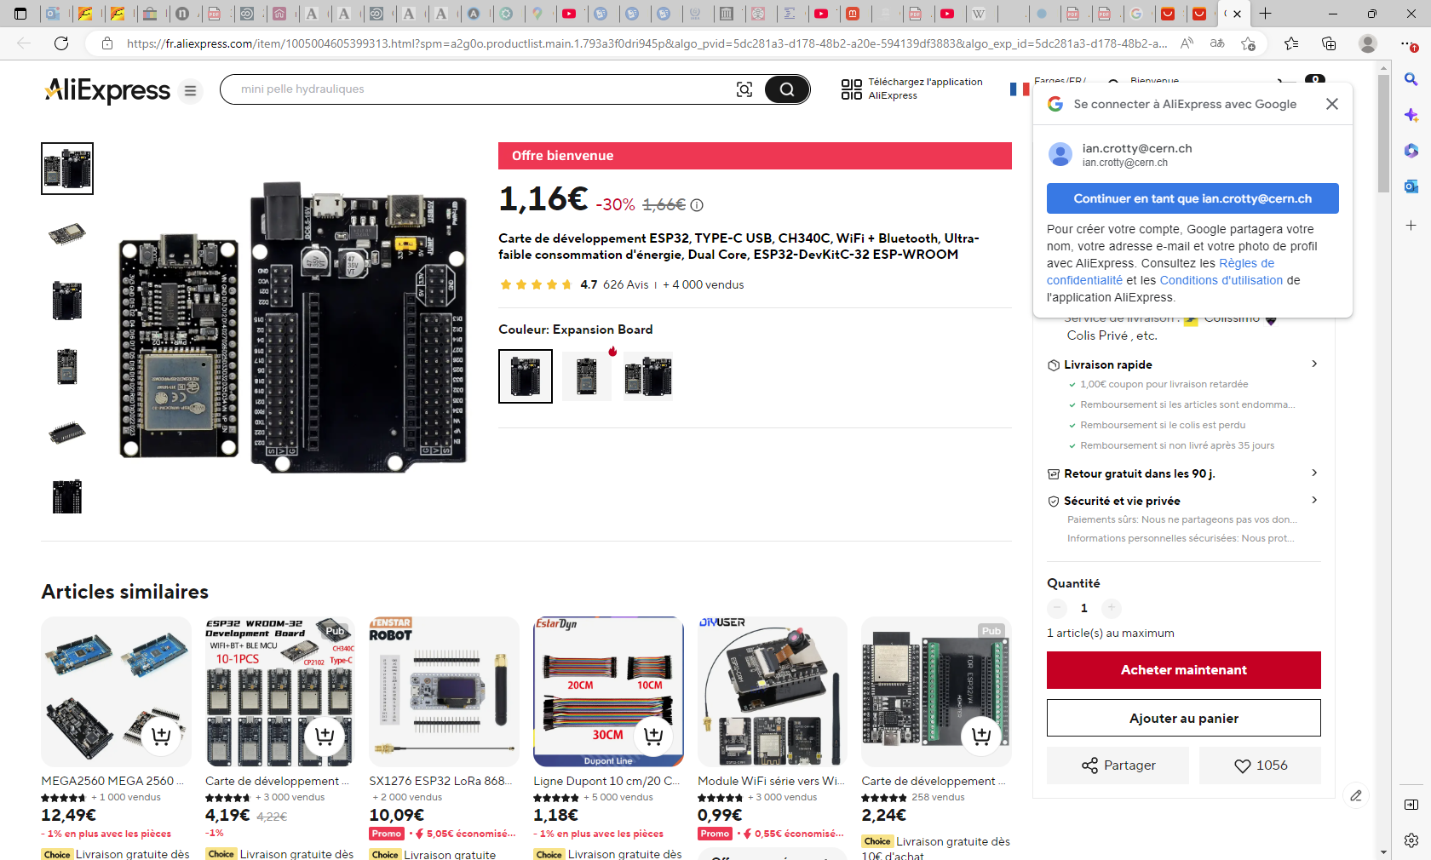
Carte de développement ESP32, TYPE-C USB, CH340C, WiFi + Bluetooth, Ultra-faible consommation d'énergie, Dual Core, ESP32-DevKitC-32 ESP-WROOM - AliExpress 502

Slide 19
Arduino kit for cables, display etc

Slide 20
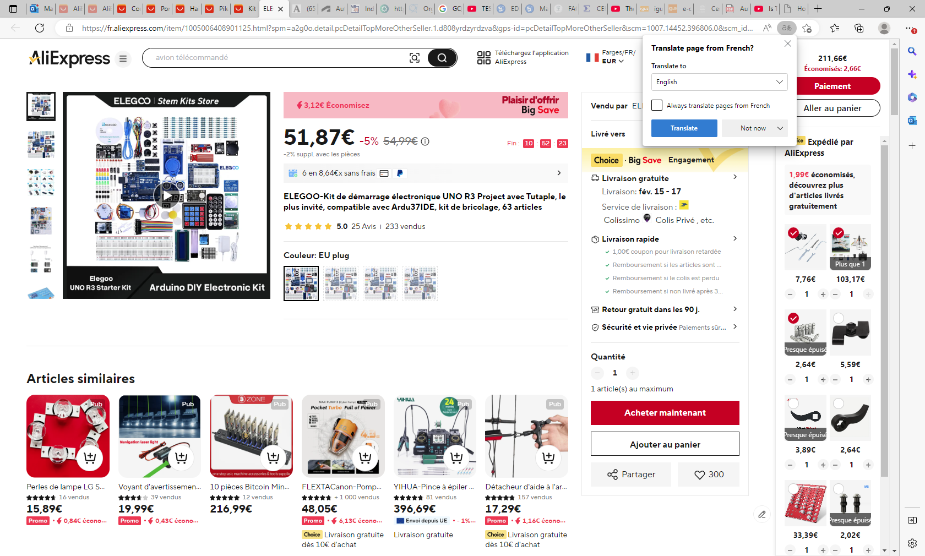
ELEGOO-Kit de démarrage électronique UNO R3 Project avec Tutaple, le plus invité, compatible avec Ardu37IDE, kit de bricolage, 63 articles - AliExpress 502

Slide 21
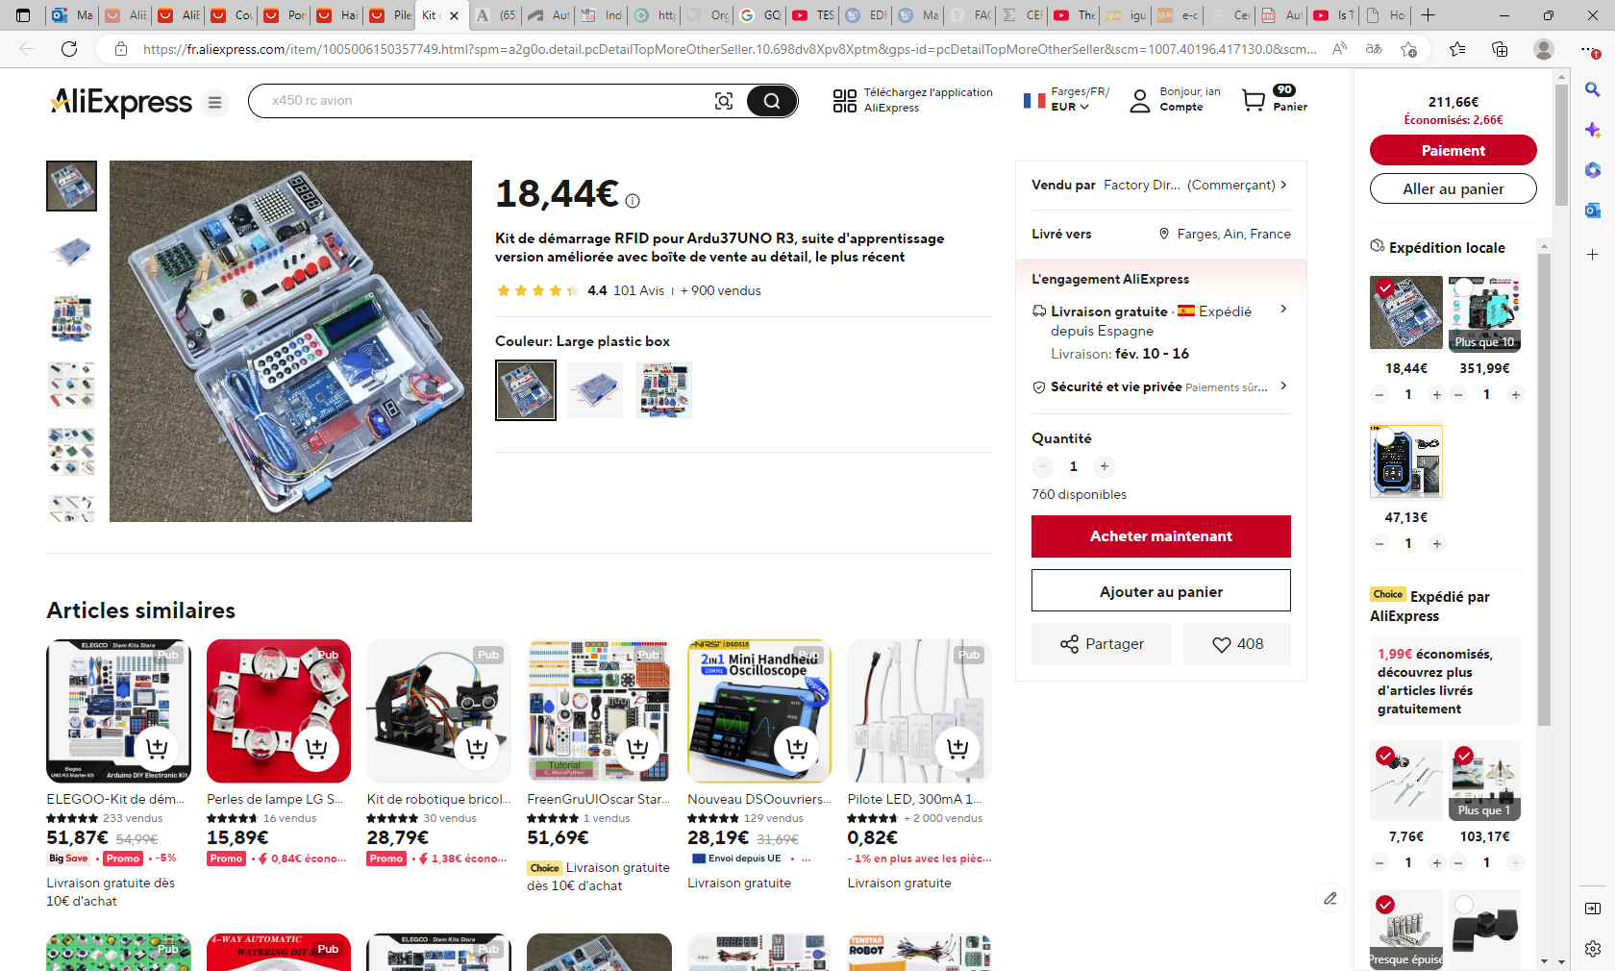
Kit de démarrage RFID pour Ardu37UNO R3, suite d'apprentissage version améliorée avec boîte de vente au détail, le plus récent - AliExpress 502

Slide 22
Piping & Unions

Slide 23
Mixer volume if possible.

Slide 24
All mounted on an empty rack

Slide 29
Kit de démarrage RFID pour Ardu37UNO R3, suite d'apprentissage version améliorée avec boîte de vente au détail, le plus récent - AliExpress 502

Slide 30
ELEGOO-Kit de démarrage électronique UNO R3 Project avec Tutaple, le plus invité, compatible avec Ardu37IDE, kit de bricolage, 63 articles - AliExpress 502

